Slide 1
ETRI 자율성장 인공지능 경진대회
Team Ensemble
Task 2

Slide 2
목차
키 포인트
Autogluon
데이터 전처리
학습 과정
결론

Slide 3

키 포인트 A
a Autogluon
autoML의 일종으로 Table, Image, Text 등 다양한 종류에 대한 학습을 제공하는 라이브러리
Autogluon [참고]
Autogluon git [참고]

Slide 4
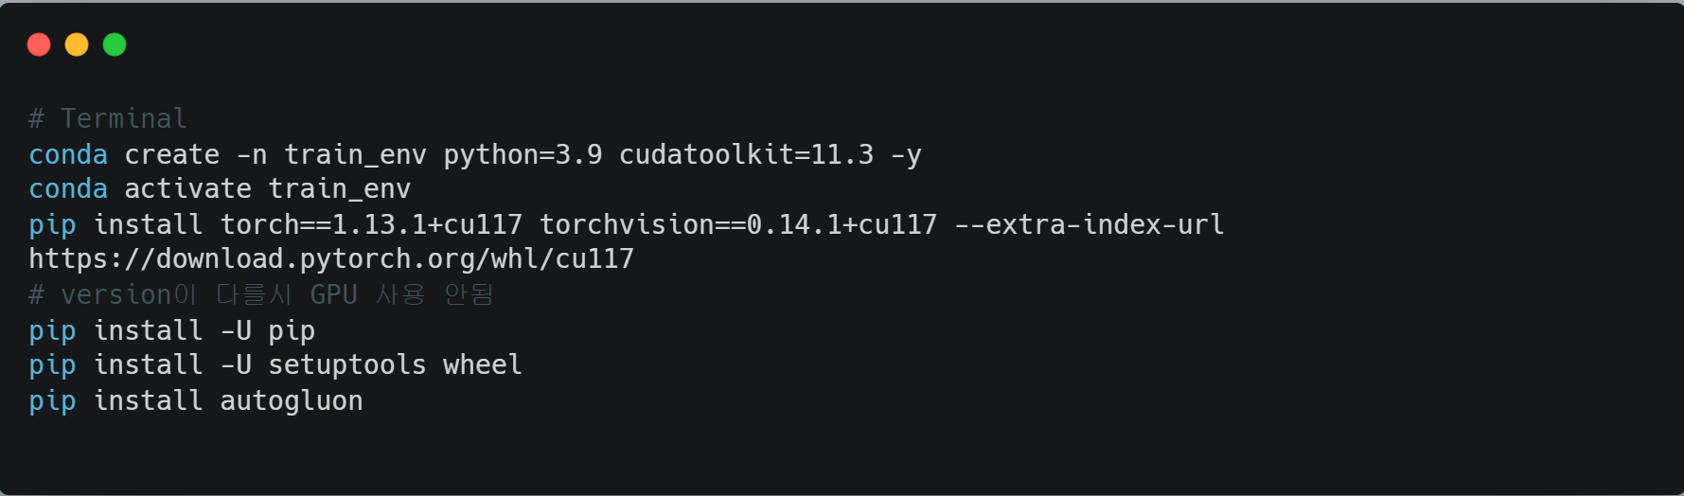
키 포인트 A
Autogluon install
Autogluon install [참고]

Slide 5
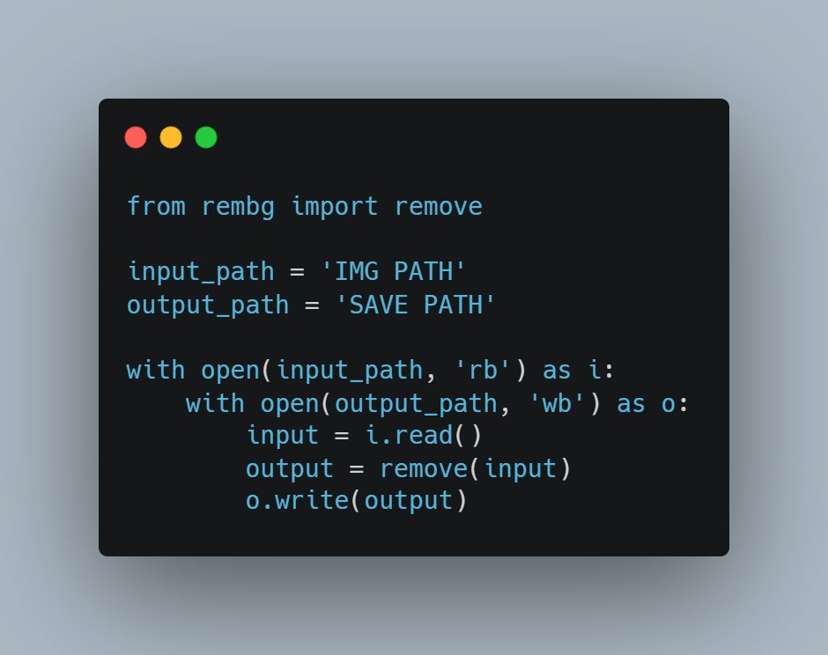
키 포인트 B
b 데이터 전처리
Rembg 라이브러리를 활용한 배경 제거 전처리
Rembg [참고]

Slide 6

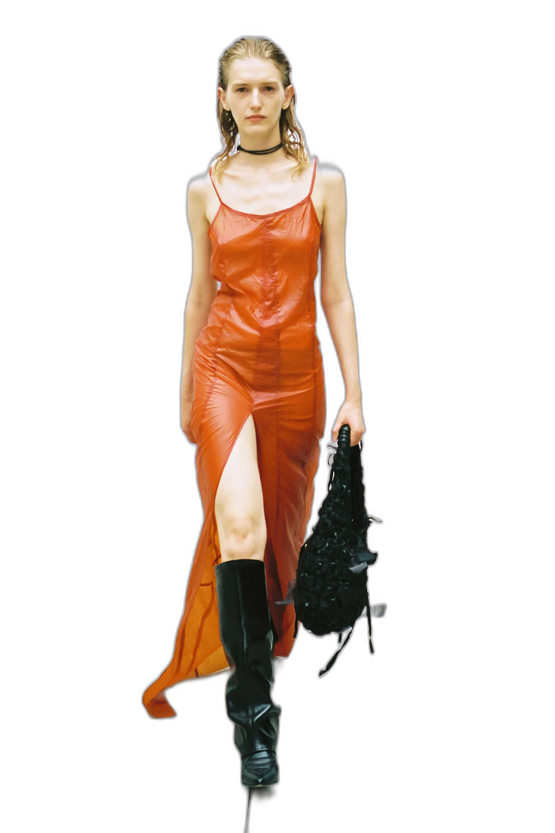
키 포인트 B
b 데이터 전처리
실행 시간이 너무 오래 걸려 미리 로컬에 생성 후 학습에 사용 Inference에는 미적용

Slide 7
키 포인트 B
b 데이터 전처리
augmentation 기법 중의 하나로 Batch 마다 정해진 범위 내에서 random한 operation을 적용하여 데이터를 증강 시키는 기법
Trival_augmentation [참고]
Trival aug paper [참고]

Slide 8
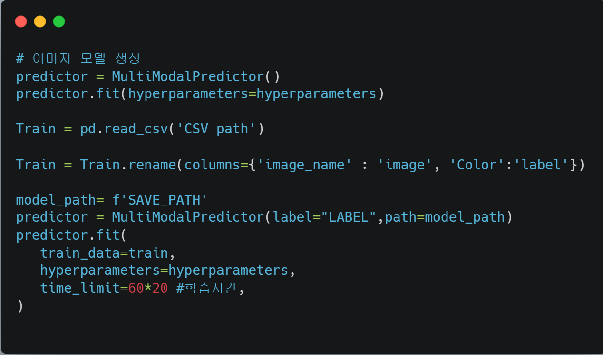
2. 학습 과정
쉽고 간단하게 적용가능 하며 모든 데이터를 csv로 관리하는 특징이 있다.
기본적으로 데이터 타입에 따라 자동으로 모델의 아웃풋 및 테스크를 알아서 판단해준다.

Slide 9
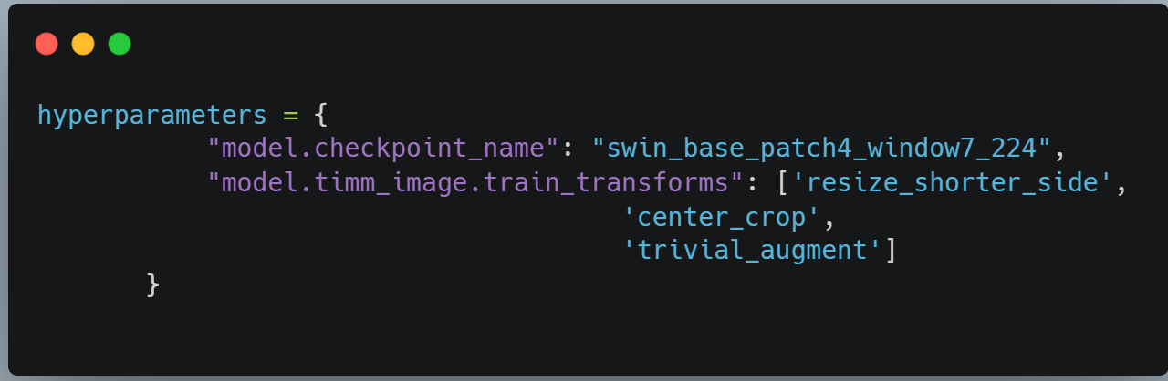
2. 학습 과정
위와 같이 dict를 구성하는 것을 통해서 파라미터를 무조건 auto가 아닌 사용자가 컨트롤 하는 것도 가능하다.

Slide 10
3. 결론
데이터 셋의 조합과 모델을 실험해본 결과 effnet, convnetx 보다는 SWIN, ViT같은 Vision Trnasformer 계열이 더 높은 결과를 얻을 수 있었다.
데이터 셋의 경우 only rembg, original, ori + rem , no crop, crop 의 다양한 경우의 수로 실험해 본 결과 최종적으로 crop + rembg의 데이터로 학습된 모델이 가장 좋은 결과를 보였다
※rembg로 전처리된 데이터를 사용할 경우 인퍼런스에도 같은 처리를 해야 정확도가 높을 것이라 예상 했으나 실제로는 original을 그냥 사용해도 정확도가 올라가는 것을 확인 할 수 있었다.

Slide 11
3. 결론
Task 1과 마찬가지로 rembg가 적용된 데이터로 학습된 데이터가 가장 좋은 결과를 보였으며 최종적인 결과는 아래와 같다.
※ rembg + crop > rembg > ori + crop > ori > rembg + ori (crop) > ori + rembg
향후 연구
rembg 데이터에 대한 결과는 처음 가정과 같았다. 한가지 흥미로운 관측 결과는 ori + rembg가 혼합된 데이터에 대한 결과가 낮았음
※ 일반적으로 데이터의 양과 성능은 어느정도 비례하기 마련인대 이 경우 데이터의 분포도 비슷할것임에도 오히려 성능이 하락한점을 차후 실험설계를 통해 검증할 필요가 있어보인다.

